Slide 1
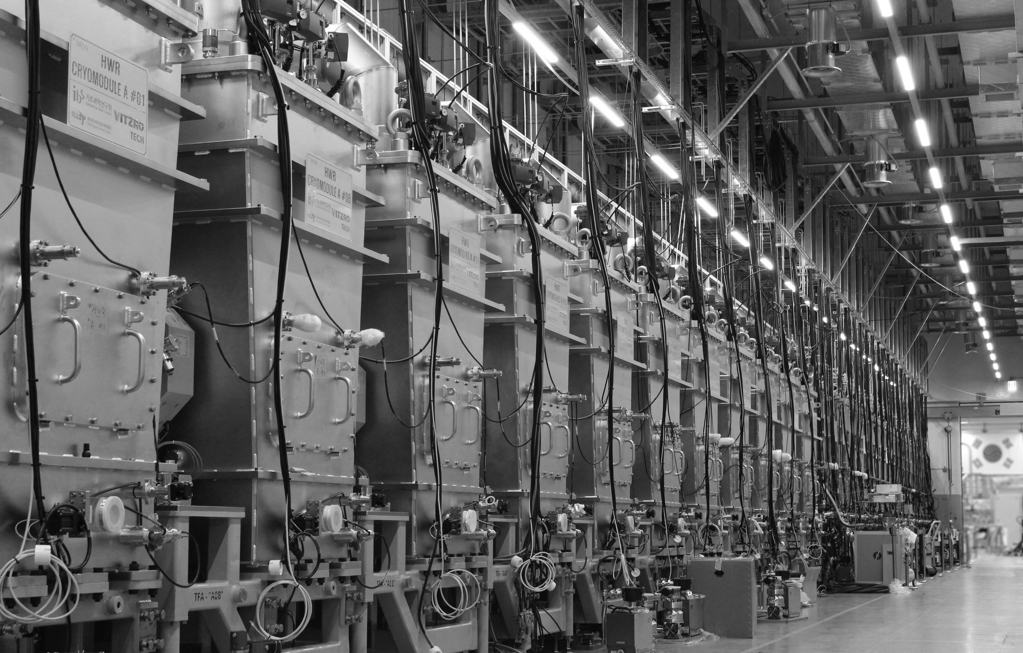



극저온 및
중이온가속기
극저온시스템 소개
Jaehee Shin
2026 가속기 여름학교, 26.07.09

Slide 2
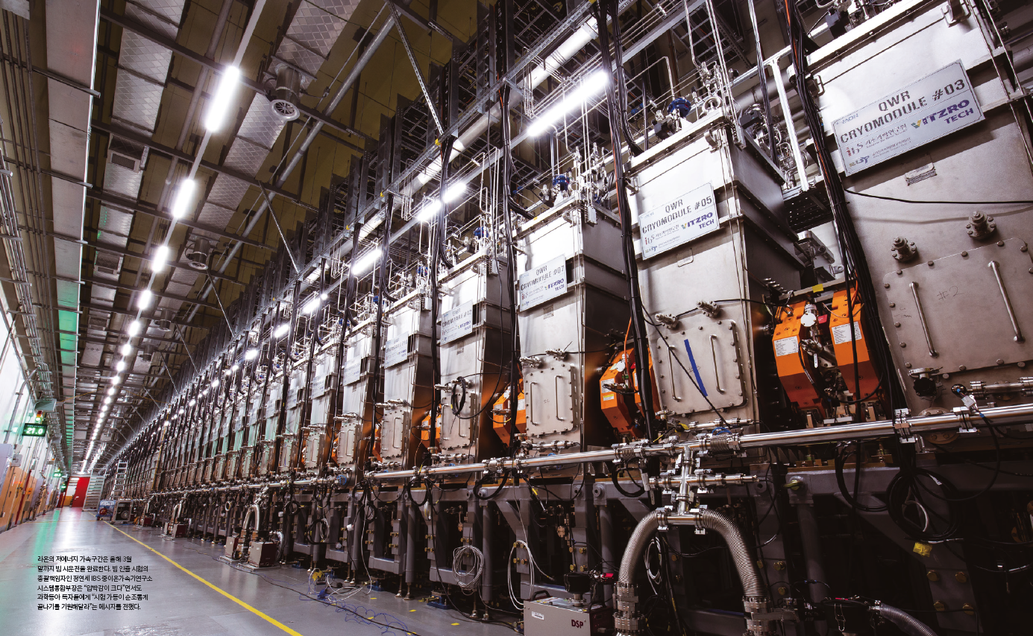

01
Contents
Cryogenic Basic
02
Cryogenic System
03
RAON for Cryogenic System

Slide 3
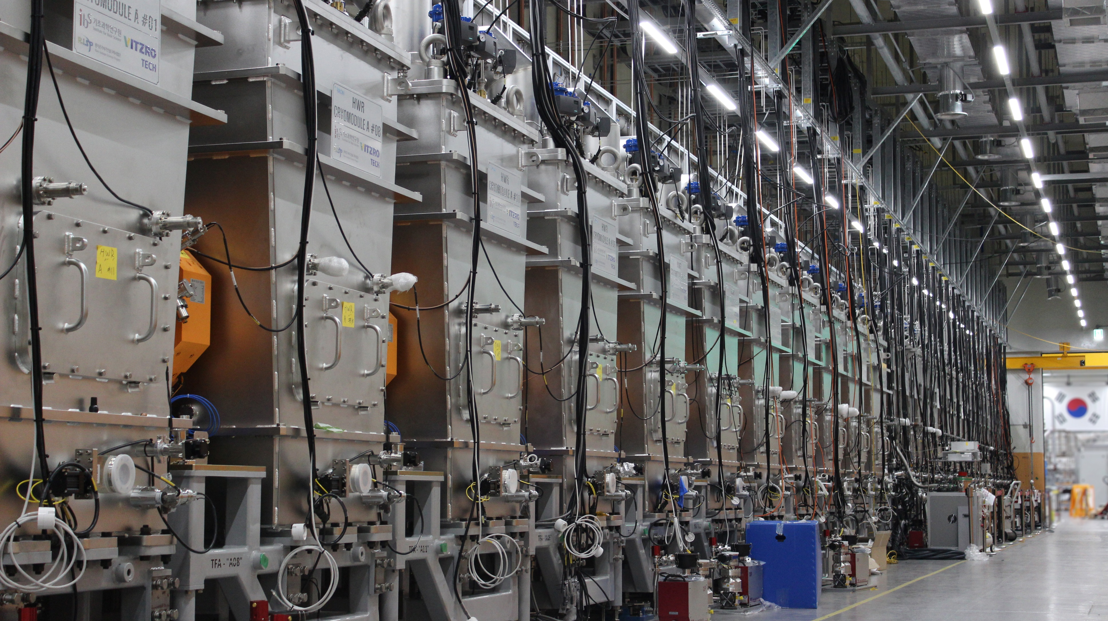
Part 01
Cryogenic Basic

Slide 4
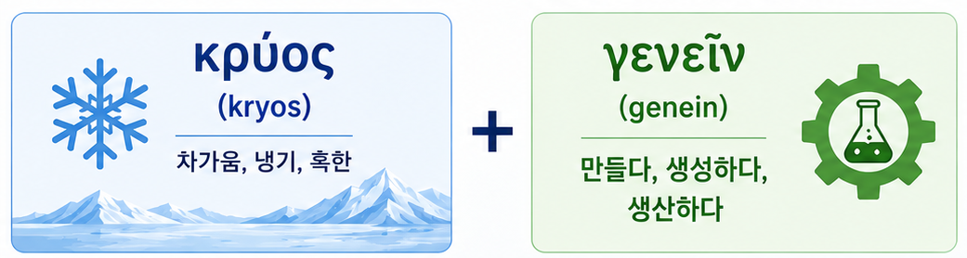
Cryogenics Basic
◈ 극저온(Cryogenics)이란?
- 극저온의 어원
• Cryo는 고대 그리스어의 명사 kryos (κρύος)
: 차가움, 냉기, 혹한
• Genics는 고대 그리스어의 동사로 genein (γενεῖν)
: 만들어내다, 생성하다, 낳다
“ 극저온을 만들고 유지하며 그 성질을 연구하는 과학 〮 기술”

Slide 5
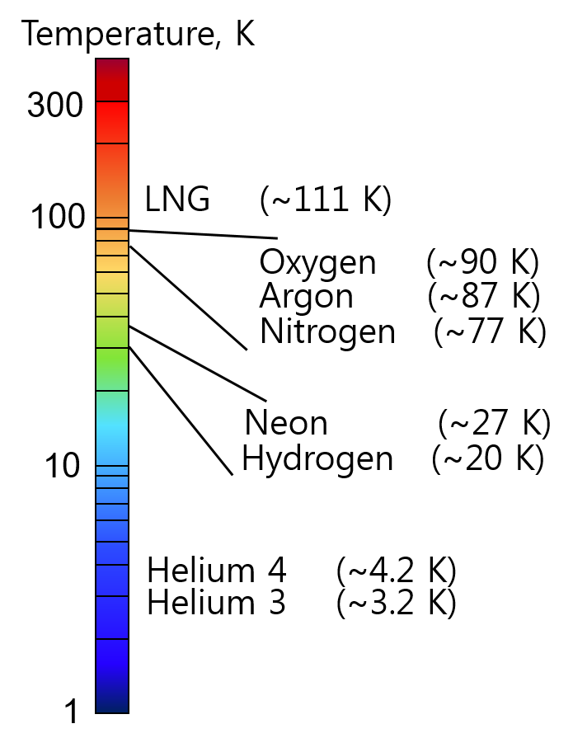
Cryogenics Basic
◈ 극저온(Cryogenics)이란?
- 매우 낮은 온도 영역에서 물질의 특성과 현상을 연구하고 이를 활용하는 과학 및 공학 분야
• 일반적으로 극저온은 -153 ℃(120K) 이하
 | Temperature
 | Celsius (ºC) | Absolute (K)
Water boiling point Human body Room temperature Ice point Salt + water (cryogen) Antarctic winter Solid carbon dioxide Liquid oxygen Liquid nitrogen Liquid helium Absolute zero | 100 37 20 0 -18 -50 -78 -183 -196 -269 -273 | 373 310 293 273 255 223 195 90 77 4 0
（Normal boiling point）

Slide 6
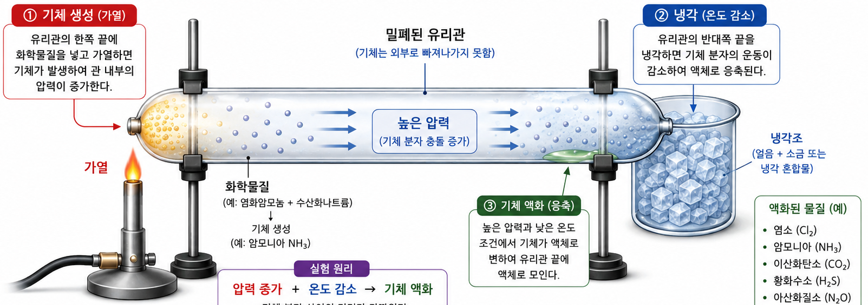
Cryogenics Basic
◈ 극저온의 역사
- 극저온의 출발점 : 17~18세기 “모든 기체는 충분히 낮은 온도에서 액체가 될 수 있는가?＂
- 1823년 마이클 페러데이(Michael Faraday)의 최초 기체(염소, 암모니아) 액화 성공
• 기체도 압축과 냉각을 이용하여 액화가 될 수 있음을 증명
“저온공학과 기체 액화 기술의 시초”

Slide 7
Cryogenics Basic
◈ 극저온의 역사
년도 | 온도 영역 | 주요 인물 | 기술/발견 | 물리적 의미
1823 | ~ 240 K | Michael Farady | 최초 기체 액화 | 기체도 압축과 냉각을 이용하여 액화가 될 수 있음을 증명
1856 | ~ 273 K | James Harrison | 기계식 냉동기 개발 | 인공적 냉각 가능
1877 | 90 K | Louis Cailletet Raoul Pictet | 산소 액화 성공 | 모든 기체의 액화 가능성을 입증
1895 | 77 K | Carl von Linde | 공기 액화 상용화 | 대량 산업가스 생산 토대 마련
1898 | 20 K | James Dewar | 수소 액화 성공 | 수소 저장 가능
1908 | 4.2 K | Heike Kamerlingh Onnes | 헬륨 액화 성공 | 당시 세계 최저 온도 달성 및 현대 극저온 공학의 시작
1911 | 4.2 K 이하 | Onnes | 초전도 발견 | 전기저항 0
1933 | 0.25 K | William Giauque | 자기냉각 | 액체 헬륨의 온도 한계 돌파
1946 | 4.2 K | Samuel Collins | 상업용 헬륨 액화기 | 손쉬운 4.2 K 환경 제공을 통한 극저온 연구의 성장 계기
1995 | 170 nK | Cornell & Wieman | 절대 영도에 근접 | 양자 현상 관측
현재 | mK ~ μK | 전 세계 연구기관 | 희석냉동기 | 양자현상 정밀 제어

Slide 8
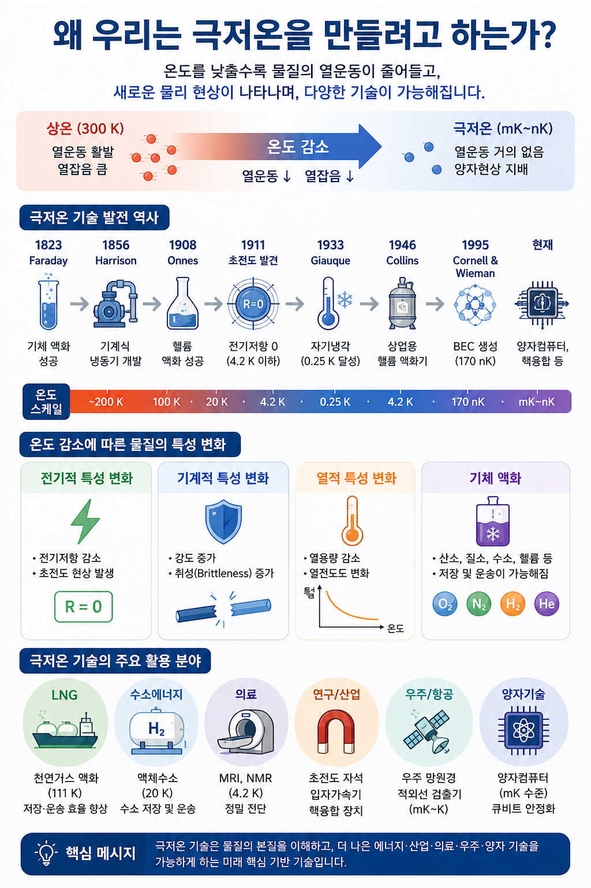
Cryogenics Basic
◈ 왜 극저온을 만들려고 하는가?
- 대부분의 물질은 온도가 낮아질수록 원자와 분자의 열운동 및 열잡음이 감소하며, 상온에서는
볼 수 없었던 특성을 나타냄. 이로 인해 새로운 물리 현상을 관측하고 발견할 수 있음.
“ 극저온은 단순히 차갑게 만드는 기술이 아니라, 물질의 본질을 이해하며,
특성을 제어하고 활용하기 위한 핵심 기술”

Slide 9
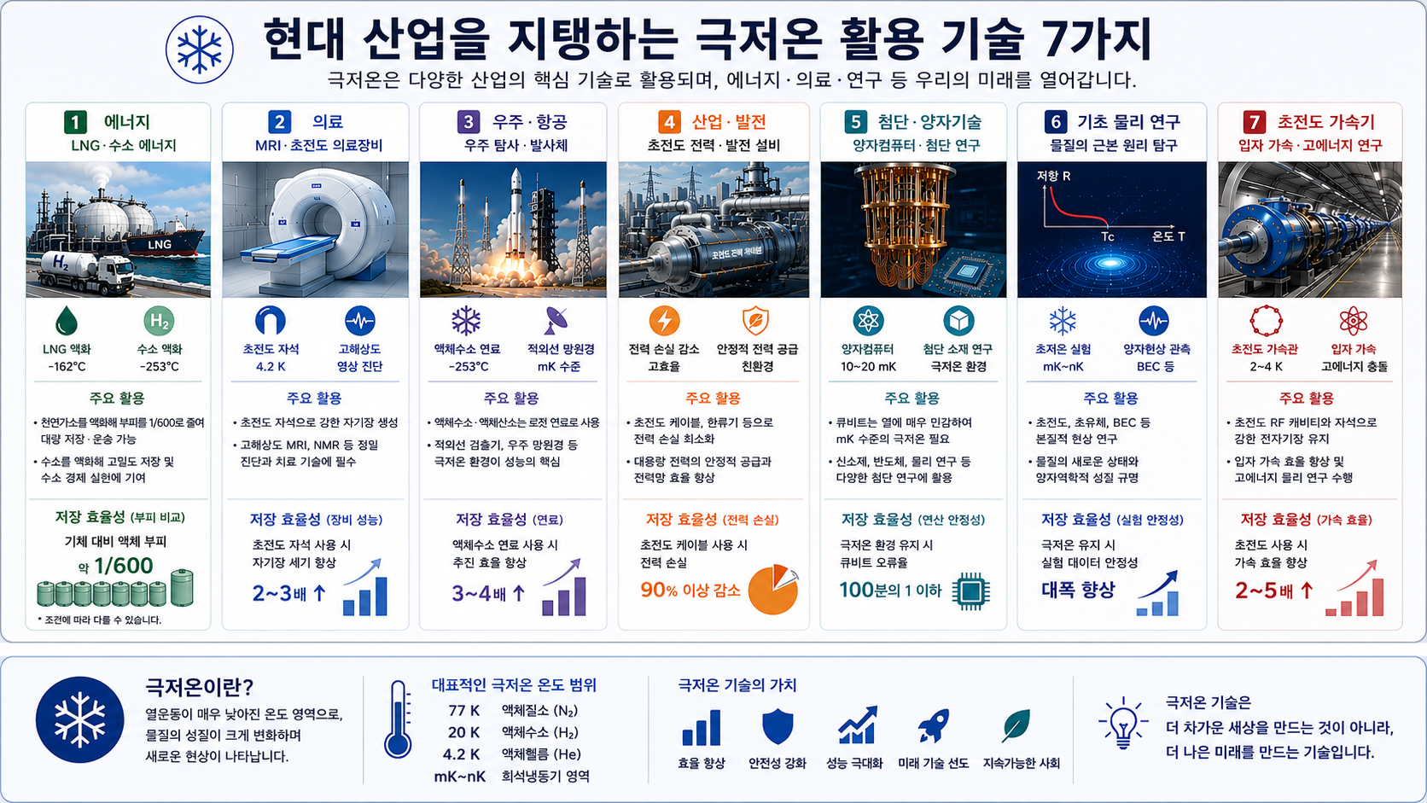
Cryogenics Basic
◈ 극저온 활용 분야
• 부피 감소
→ 대량 저장∙운송 가능
• 수소 경제 실현 및 친환경
• 고해상도 MRI 및 정밀 진단
• 저온치료 및 샘플 장기 보관
• 액체수소, 액체산소 로켓연료
• 적외선검출기, 우주 만원경
• 초전도케이블, 한류기 등
전력 손실 최소화
• 대용량 전력의 안정적 공급
전력망 효율 향상

Slide 10
Cryogenics Basic
◈ 극저온 활용 분야
• 큐비트 극저온 냉각
• 신소재, 반도체 등 다양한
첨단 연구 활용
• 초전도, 초유체, BEC 등
본질적 현상 연구
• 물질의 새로운 상태와 성질
규명
• 입자 가속 효율 향상 및
고에너지 물리 연구 수행

Slide 11
Part 02
Cryogenic System

Slide 12
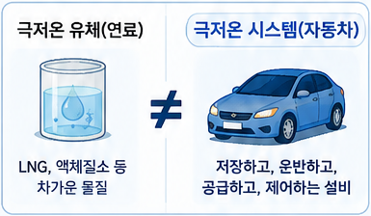
Cryogenic System
◈ 극저온 시스템(Cryogenic System)이란?
- 극저온 상태를 생성하고, 유지하며 극저온이 필요한 곳으로 공급하기 위한 장치와 설비의 집합
극저온은 “차가운 온도”를 다루는 학문, 극저온시스템은 그 온도를 실제 산업/연구 현장에서 구현하는 엔지니어링 기술

Slide 13
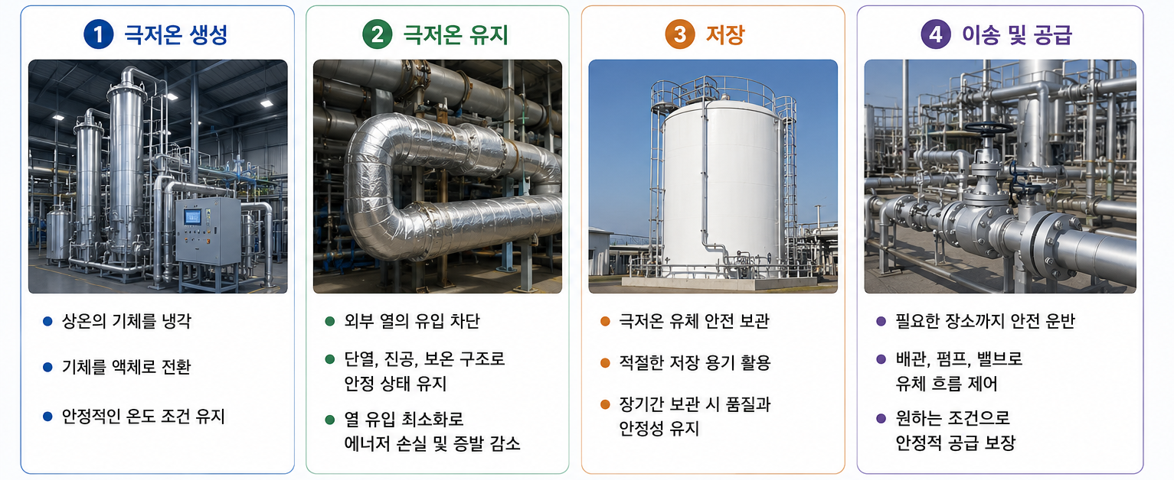
Cryogenic System
◈ 극저온 시스템의 주요 역할
- 상온의 기체를 냉각하여 액화하고, 유지하며, 필요한 곳으로 안전하게 공급

Slide 14
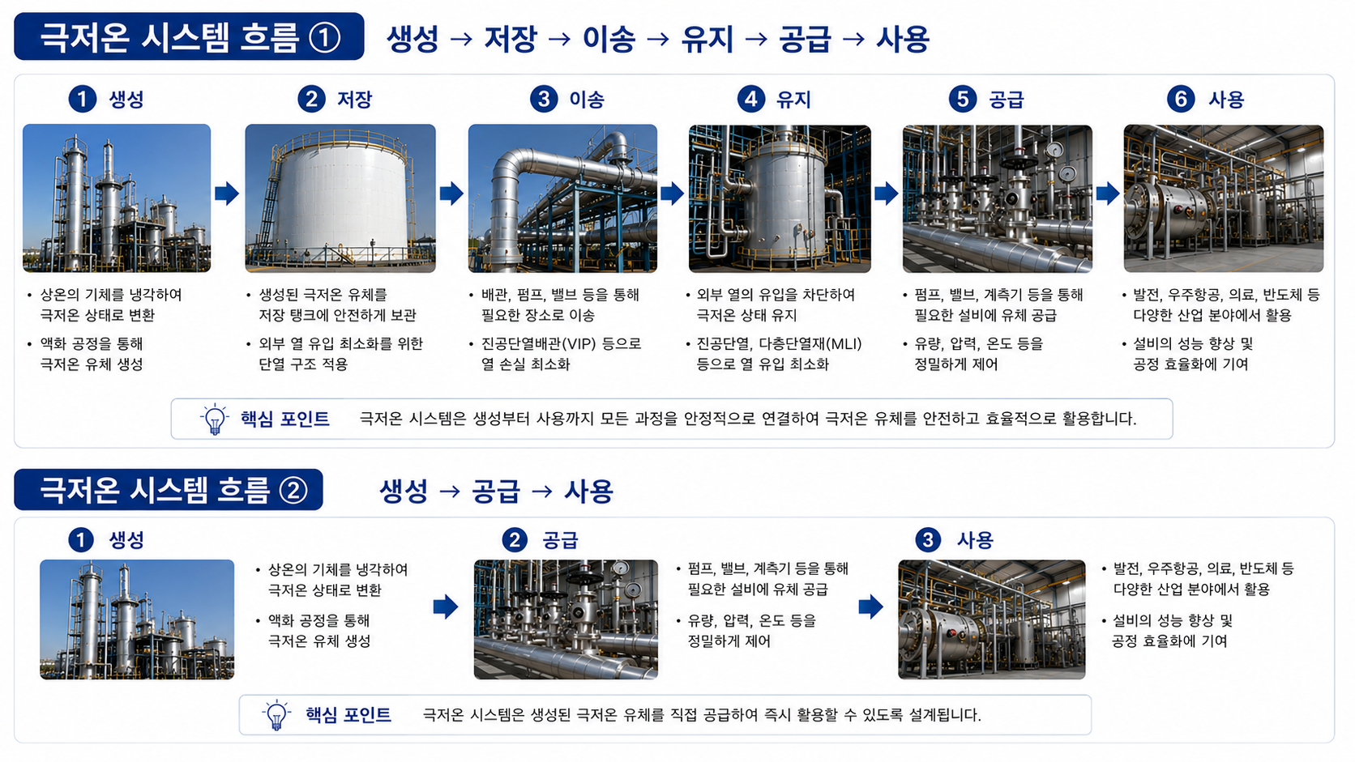
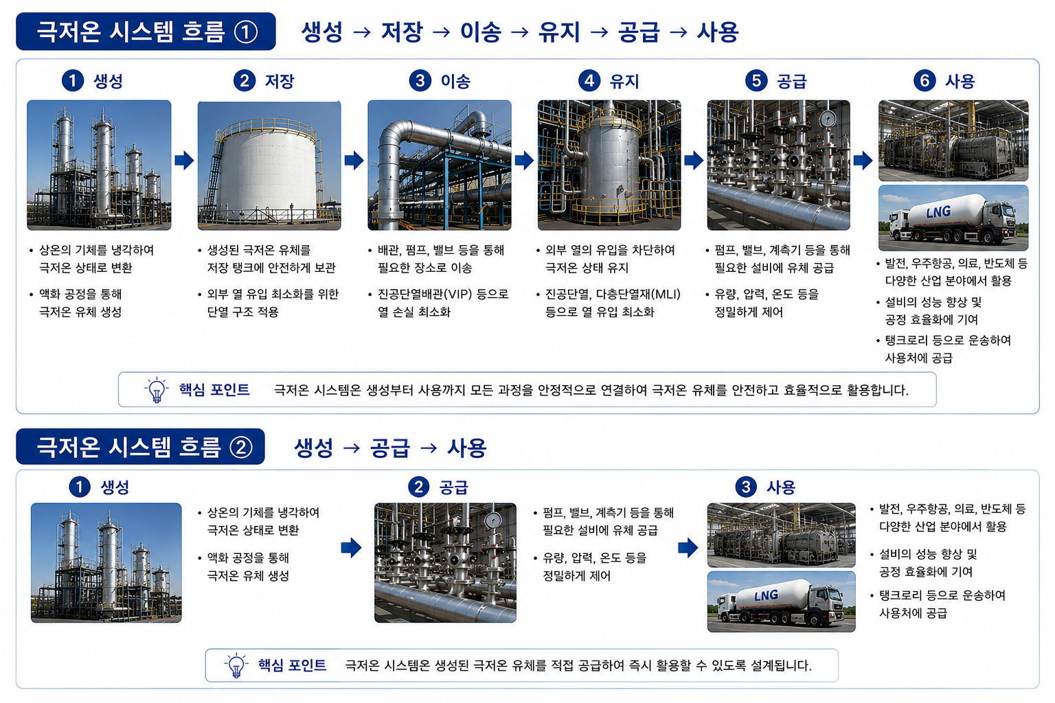
Cryogenic System
① 극저온시스템 활용 : 생산 → 저장 → 이송/ 공급 →사용
생산
저장
이송/공급
사용
• 상온 기체 → 액체
• 냉동기, 액화기 등
• 대량의 극저온 액체
(LNG, 액체산소/질소 등)
• 열유입 최소화/단열구조
• 배관, 밸브, 펌프, 계측기 등 유체 이송 및 공급
• 열유입 최소화 / 단열구조
• 다양한 산업분야 활용
• 탱크로리, 저장용기 등
② 극저온시스템 활용 : 생산 → 이송/공급 →사용
생산
이송/공급
사용
• 상온 기체 → 액체
• 냉동기, 액화기,
공기액화분리기 등
• 배관, 밸브, 펌프,
계측기 등 유체
이송 및 공급
• 열유입 최소화
/ 단열구조
• 초전도가속기, 기초
물리 연구, 핵 융합
자석 등

Slide 15
Design of Cryogenic System
◈ 극저온 시스템 설계
재료의 선정
열유입 최소화
냉동기 선정
극저온 환경에서도 기계적·열적 특성이 우수하고, 신뢰성이 높은 재료 선정
열전달 메커니즘의에 대한 이해를 통해 열유입을 최소화하여 열부하 및 효율 향상
목표온도와 총 열부하를 고려하여 적절한 종류와 용량의 냉동기를 선정
안정적이고 효율적인 극저온시스템을 설계하기 위해서는 적절한 재료의 선정, 열유입/열침입의 최소화, 온도 및 냉동 능력에 맞는 냉동기 선정이 핵심

Slide 16
Material Properties at Cryogenic
◈ 극저온에서의 재료 특성
구분 | 재료 특성 | 물리적 의미
기계적 특성 | 항복강도 및 인장강도 증가 | 동일 하중에서 변형 감소하지만, 응력 집중에 민감
 | 취성 증가 | 연성이 좋은 재료도 극저온에서는 파괴 되기 쉬움
열적 특성 | 열 수축 발생 | 재료마다 수축률 상이하여 응력 집중, 변형, 균열 발생
 | 열전도도 변화 | 재료에 따라 열전도도 증가 및 감소,
 | 비열 감소 | 작은 열유입에도 온도 변화가 큼, 냉각 제어 민감
물리적 특성 | 전기저항 감소 | 온도가 낮아질수록 저항 감소, 전력 손실 감소에 유리
 | 초전도 현상 | 전기저항 0에 수렴

Slide 17
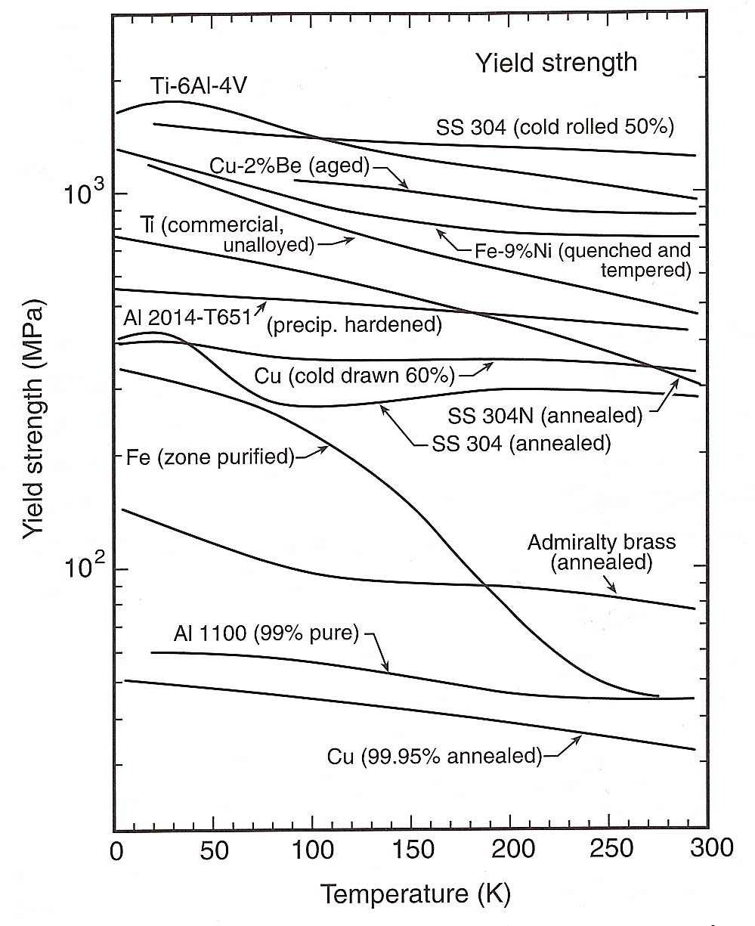
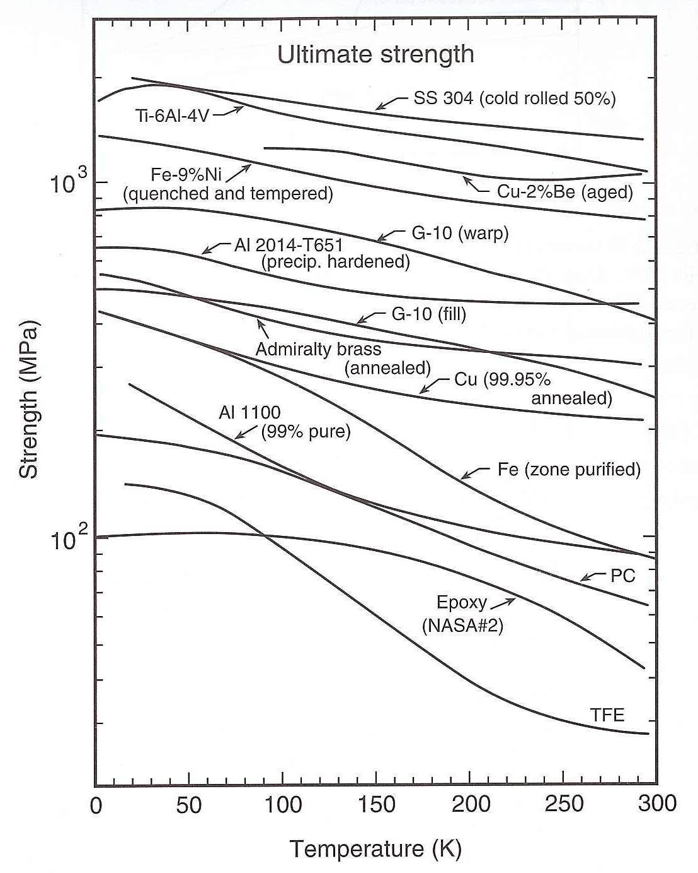
Material Properties at Cryogenic
◈ 극저온에서의 재료 특성 – 항복강도 & 인장강도

Slide 18
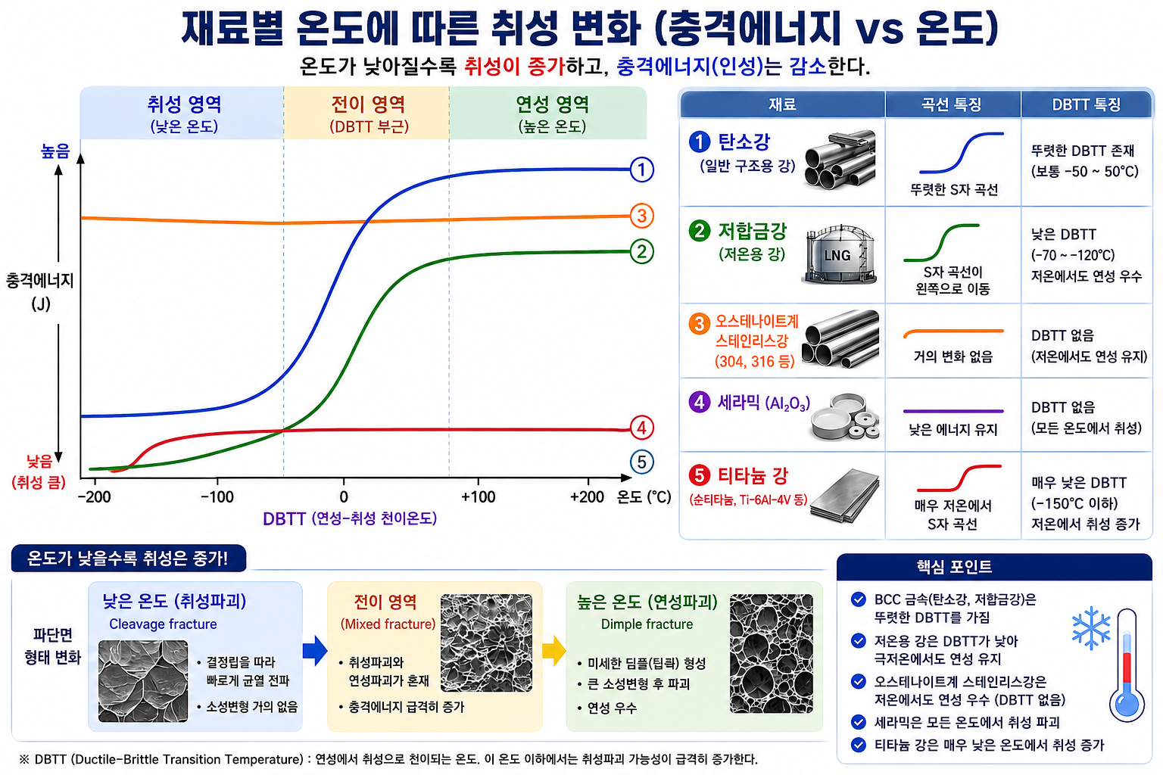
Material Properties at Cryogenic
◈ 극저온에서의 재료 특성 – 취성
탄소강 (일반 구조용강)
오스테나이트계 스테인리스강 (304, 316 등)
저합금강 (Ni steel)
티타늄강 (Ti-6Al-4V 등)

Slide 19
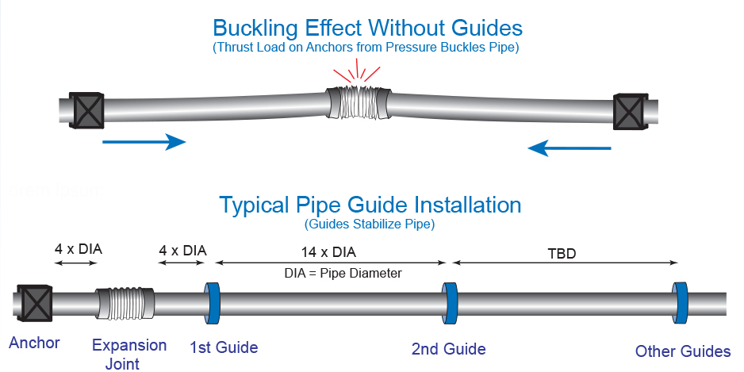
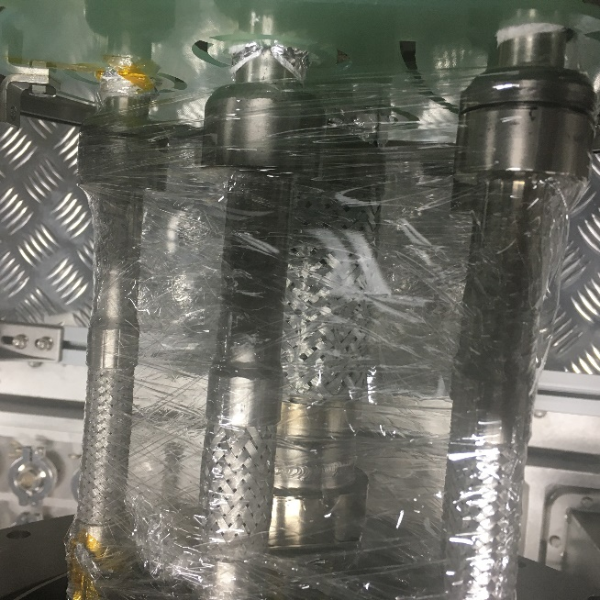
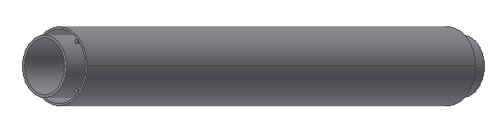
Material Properties at Cryogenic
◈ 극저온에서의 재료 특성 – 열 수축률
재료 | 열 수축률 (300 K → 4 K) | 1m 당 수축량
티타늄(Ti-6Al-4V) | 약 0.17 % | 약 1.7 mm/m
스테인리스 304 | 약 0.30 % | 약 3.0 mm/m
스테인리스 316 | 약 0.28~0.30 % | 약 2.8~3.0 mm/m
OFHC 구리 | 약 0.32 % | 약 3.2 mm/m
황동 | 약 0.35~0.37 % | 약 3.5~3.7 mm/m
알루미늄 | 약 0.40~0.42 % | 약 4.0~4.2 mm/m
PTFE / Teflon | 약 1.5~2.0 % | 약 15~20 mm/m
G-10 FRP | 약 0.20 % | 약 2.0 mm/m
300 K → 4K
Guide

Slide 20
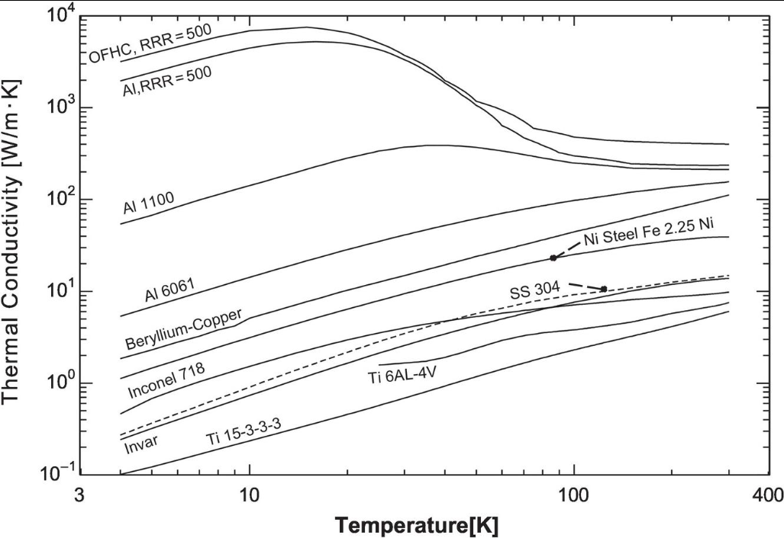
Material Properties at Cryogenic
◈ 극저온에서의 재료 특성 – 열 전도도
- 열을 차단해야 하는 구조물
: 열전도도가 낮은 재료
- 열을 전달해야 하는 구조물
: 열전도도가 높은 재료

Slide 21
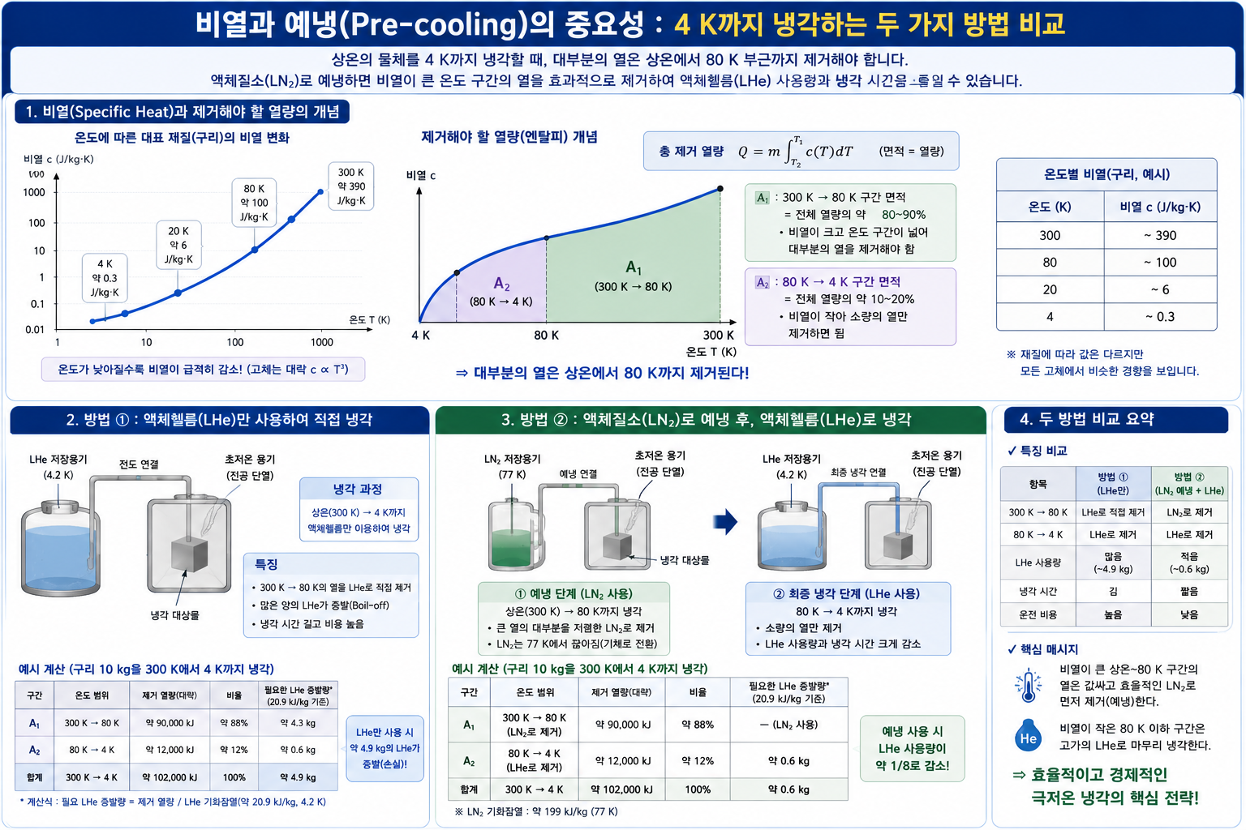
Material Properties at Cryogenic
◈ 극저온에서의 재료 특성 - 비열
- 비열(J/kg∙k)이란 어떤 물질 1kg의 온도를 1K(또는 1℃) 올리는데 필요한 열량
- 상온에서는 같은 1 K를 냉각하기 위해
많은 열량이 필요하나, 극저온에서는
훨씬 적은 열량이 필요
- 예냉(Pre-cooling)이 중요
• 냉동기 부하 감소(비용 절감)
• 냉각 시간 감소
• 총 냉각 효율 증가
필요 열량 : 80%~90%
10%~20%
4K
50K~60K
300K
Case 1. 액체 헬륨 냉각
: 많은 양의 헬륨 증발(냉각에 필요한 헬륨 손실)
: 냉각 시간 길고, 비용 높음
Case 2. 액체 질소 예냉 → 액체 헬륨 냉각
: 80% 이상의 열을 질소로 냉각(비용 절감)
: 냉각 시간 감소 및 액체 헬륨 사용량 감소
비열이 작아 작은 열부하에도 온도 상승
※ 열침입 최소화 중요

Slide 22
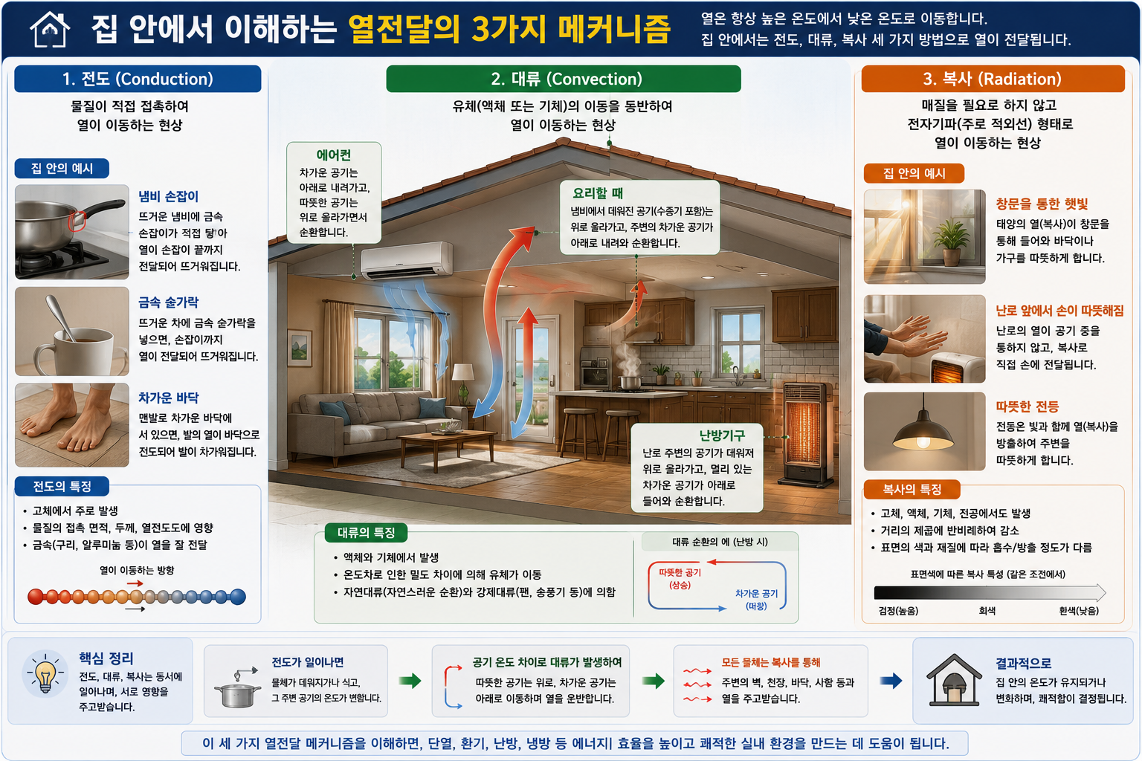
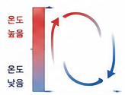
Heat Transfer at Cryogenic
◈ 열유입을 최소화 하기 위해 무엇을 이해해야 하나?
물질이 직접 접촉하여 내부 입자 간의 상호작용으로 인해 열이 이동하는 현상
극저온 상태를 만들고 유지하기 위해 전도, 대류, 복사에 의한 열침입을 최소화
전도
(Conduction)
유체(기체 또는 액체)의 밀도 차에 의한
열의 이동 현상
매질 없이 전자기파 (주로 적외선)
형태로 열이 이동하는 현상
대류
(Convection)
복사
(Radiation)

Slide 23

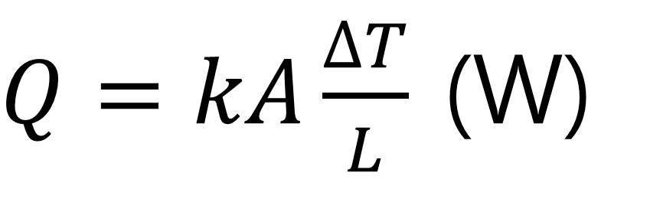
Heat Transfer at Cryogenic
◈ 열전달 메커니즘 - 전도
K : 열전도도(W/m∙K)
A : 열전달 면적(m²)
$∆T$ : 온도차(K)
L : 열전달 길이 or 두께(m)
$Q=kA\frac{∆T}{L}$ (W)
열전도도(K) 열전달 면적(A) 열전달 길이(L)

Slide 24
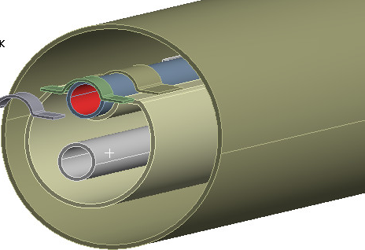
Heat Transfer at Cryogenic
◈ 열전달 메커니즘 - 전도
헬륨이송관
액체질소
이송관(77K)
보호관(300K)
열 차폐체(77K)
액체헬륨 이송관(4.5K)

Slide 25
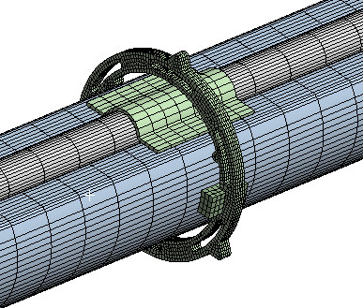
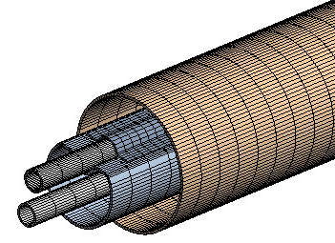
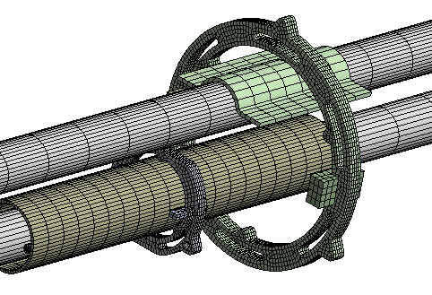
Heat Transfer at Cryogenic
◈ 열전달 메커니즘 - 전도
열차폐체 서포터
(전도 열전달)
외부배관
액체 질소
배관
배관 및 차폐체를
고정시키기 위한
서포터 필요
열 차폐체
액체 헬륨
배관
액체 헬륨 배관 서포터
(전도열전달)

Slide 26
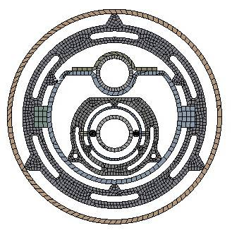
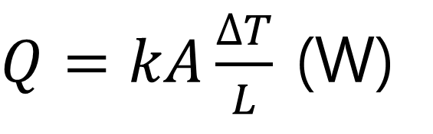
Heat Transfer at Cryogenic
◈ 열전달 메커니즘 – 서포터에서의 전도
$Q=kA\frac{∆T}{L}$ (W)
외부배관
(300 K)
액체질소
(77K)
L : 열전달 길이
열 차폐체
(77 K)
K : 배관/차폐체 서포터
액체 헬륨
(4.5 K)
K : 열 차폐체
액체 헬륨 배관
서포터
A : 열전달 면적 최소화
(면 접촉 → 선 접촉)
열 차폐체
서포터

Slide 27
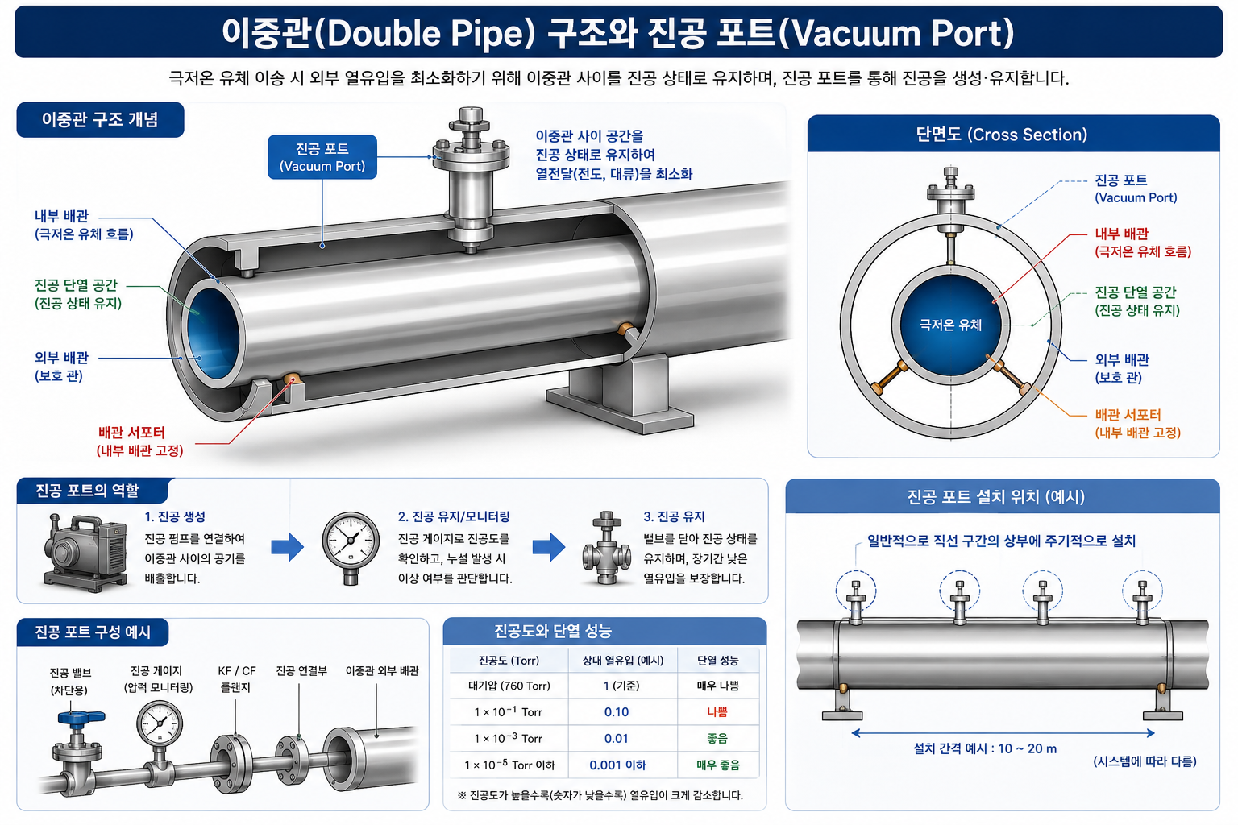

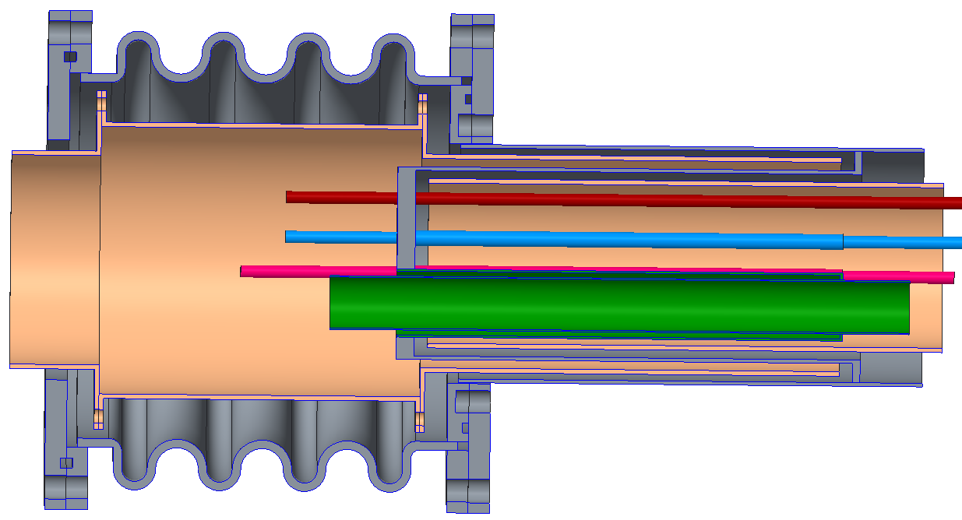
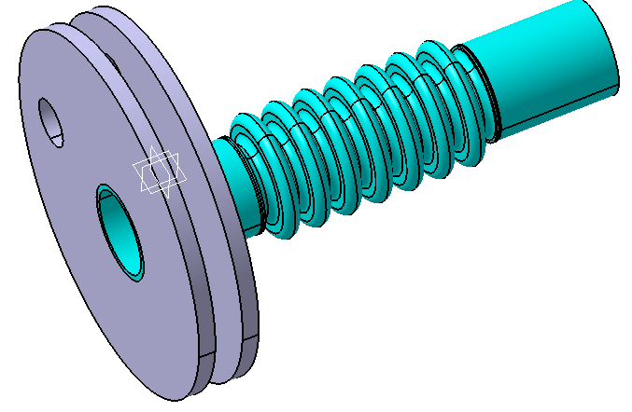
Heat Transfer at Cryogenic
◈ 열전달 메커니즘 – 대류(배관 내부의 기체 제거)
공기
진공포트
배관 길이
길 경우
Vacuum Break
열침입
열전달 길이
헬륨 이송관
벨로우즈
Vacuum
Area #2
Vacuum
Area #1

Slide 28
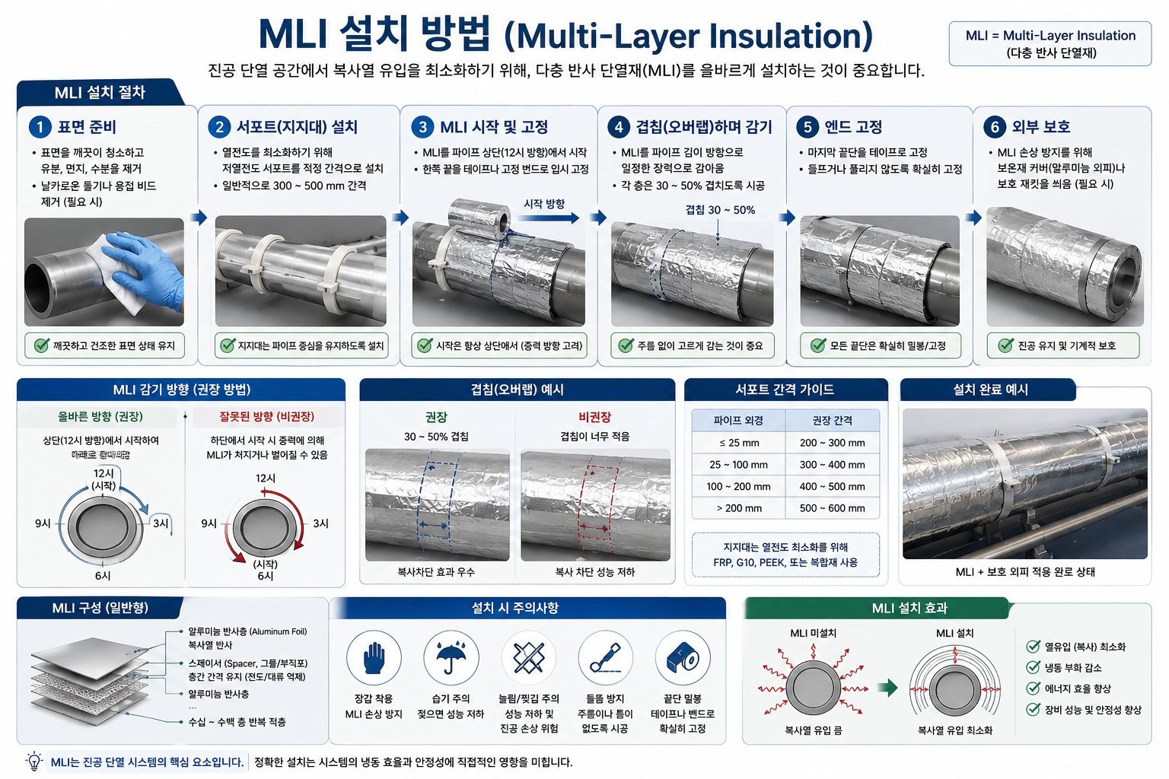
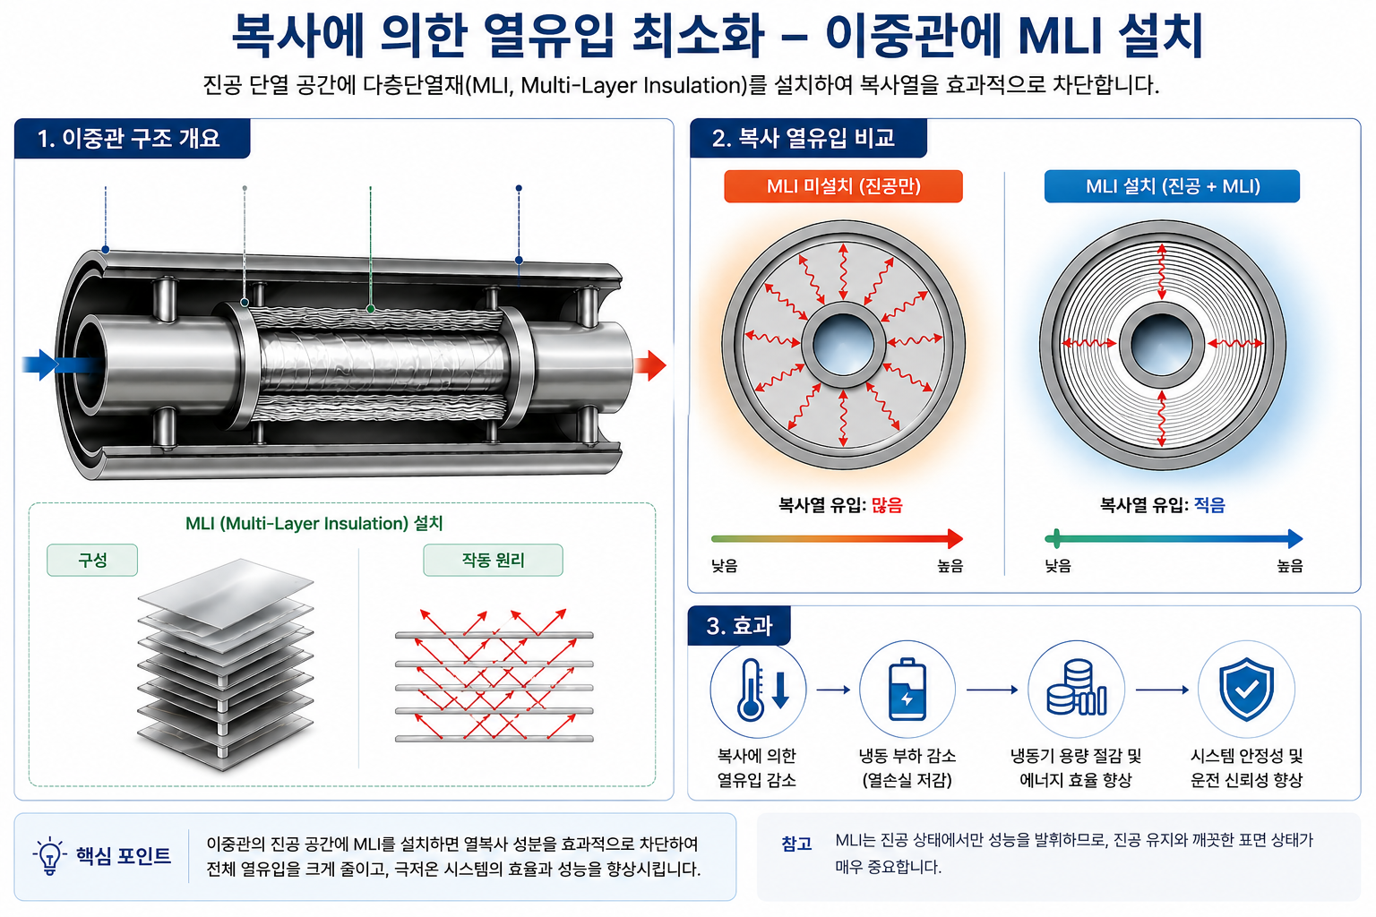
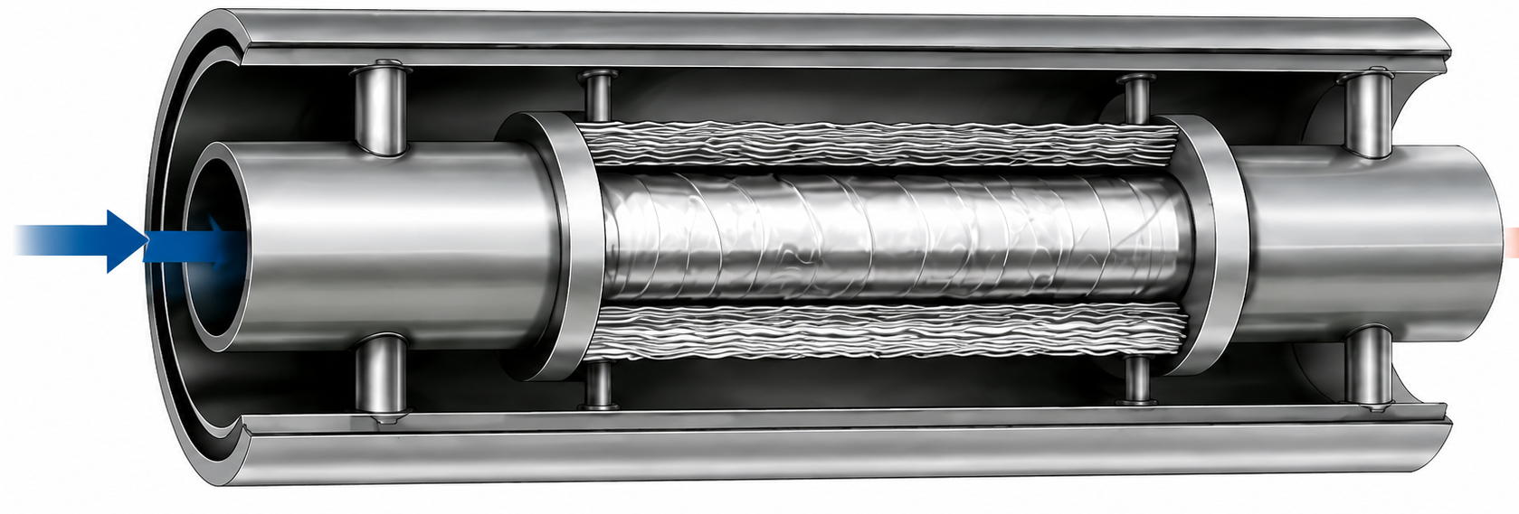
Heat Transfer at Cryogenic
◈ 열전달 메커니즘 – 복사(복사열 차단)
- 복사열 차단을 위해 MLI(Multi-Layer Insulation) 설치
복사열
MLI
배관
배관
외부 배관
내부 배관
극저온
유체
MLI
진공 구간

Slide 29
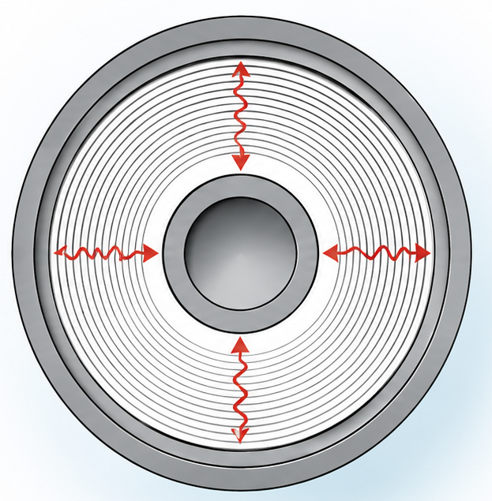
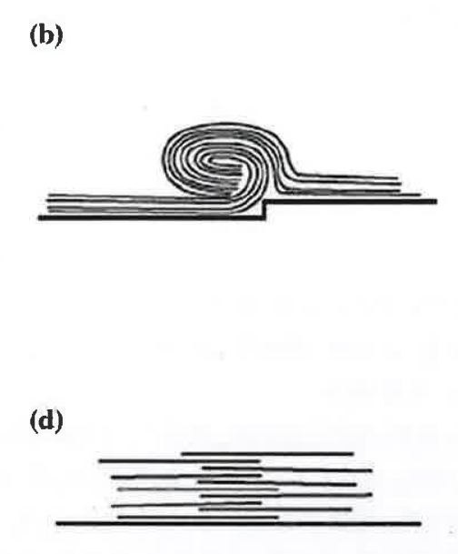
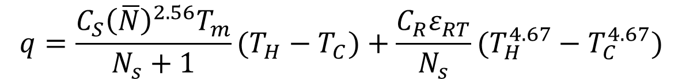
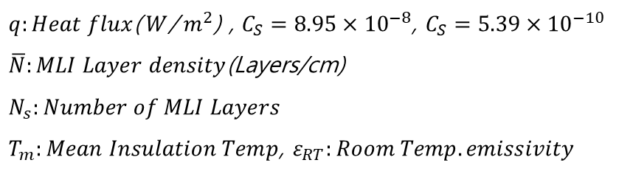
Heat Transfer at Cryogenic
◈ 열전달 메커니즘 – MLI 설치 시 주의 사항
대류에 의한 열 침입
전도에 의한 열 침입
• 층과 층사이를 촘촘하지 않게 설치
• 층 내 공기를 제거하기 위한 Hole을 만듬
• 외부배관과 접촉하지 않도록 설치
• 극저온 영역과 고온 영역과 겹치지 않도록 설치
극저온
극저온
MLI 층 공기 존재
극저온
MLI에 의한 전도 열침입
복사 열침입
$q:Heat flux$($W$/ $m^{2}$) , $C_{S}=8.95×{10}^{−8}$, $C_{S}=5.39×{10}^{−10}$
$\overline{N}:MLI Layer density$(Layers/cm)
$$N_{s}:Number of MLI Layers$$
$T_{m}:Mean Insulation Temp$, $ε_{RT}:Room Temp. emissivity$
$$q=\frac{C_{S}{\left(\overline{N}\right)}^{2.56}T_{m}}{N_{s}+1}(T_{H}−T_{C})+\frac{C_{R}ε_{RT}}{N_{s}}(T_{H}^{4.67}−T_{C}^{4.67})$$

Slide 30
Design of Cryogenic System
◈ 열침입량(열부하)를 최소화하여야 하는 이유
열침입
최소화
• 냉동기 용량 감소, 운전
여유 확보
• 냉동기 및 설비 규모 축소
• 전력 소비 감소, 운영비 절감
☞ 투자 비용 최소화 및
운영 비용 절감 효과
• 온도 변동 감소, 안정적인
목표 온도 유지 가능
• 극저온 유체 손실 감소, 운영
효율 향상
☞ 극저온 시스템 운영 효율
향상 및 안정성 확보

Slide 31
Design of Cryogenic System
◈ 냉동기의 종류
냉동기의 종류 | 대표 냉각 온도 | 대표 냉각 능력 (조건에 따라 다름) | 대표 적용 분야
증기압축식 냉동기 | 250 K ~ 300 K | 1 kW 이상 | 냉장고, 에어컨, 산업용 냉동
터보 브레이튼 | 20 K ~ 150 K | 1kW 이상 | LNG, 공기액화분리장치, 수소 플랜트
Stirling 냉동기 | 50 K ~ 100 K | 20 W ~ 500 W | 적외선 센서, 우주장비, 다양한 분야 적용
GM 냉동기(1단/2단) | 4 K ~ 80 K | 1 W ~ 100 W | MRI, Cryopump, 초전도 자석, 실험장비
Pulse Tube Cryocooler(1단/2단) | 4 K ~ 80 K | 1W ~ 80 W | 양자기술, 양자컴퓨터, 우주
JT 냉동기 | 4 K ~ 20 K | 1W ~ 100 W | 헬륨·수소 액화, 저온 냉각
헬륨 액화기 | 2 K ~ 4 K | 50 W ~ 수 kW | 초전도가속기, 핵융합
희석 냉동기 | 1 mK ~ 100 mK | 수백 μW | 양자컴퓨터, 양자센서

Slide 32
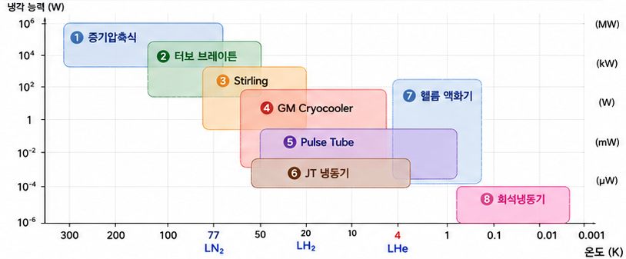
Design of Cryogenic System
◈ 열전달 메커니즘 – 복사(복사열 차단)

Slide 33
Design of Cryogenic System
적합한
냉동기 선정
재료의
선정
열침입
최소화
극저온
시스템

Slide 34
Part 03
RAON for Cryogenic System

Slide 35
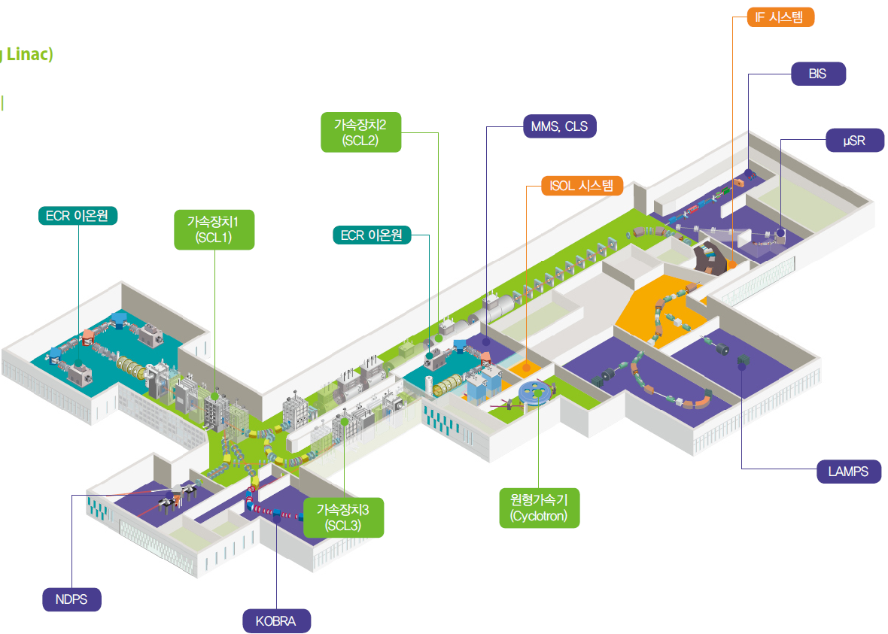

Introduction of RAON
◈ RAON*의 주요 구성 장치
● 이온 발생장치
원소를 이온화 시키는 장치
● 가속장치(SCL: Superconducting Linac)
낮은 에너지를 가지고 있는 이온빔을
높은 에너지를 갖도로 가속시키는 장치
● 희귀동위원소 생성장치
가속된 이온빔을 표적에 충돌시켜
희귀동위원소를 생성하는 장치
● 실험장치
생성된 희귀동위원소를 추출하여
다양한 연구를 수행하는 장치
*RAON(Rare isotope Accelerator complex for ON-line experiments)
무거운 입자들을 이온화하여 가속한 후, 가속입자와 표적과의 충돌로
핵반응을 일으켜 다양한 희귀동위원소를 생성하는 장치

Slide 36
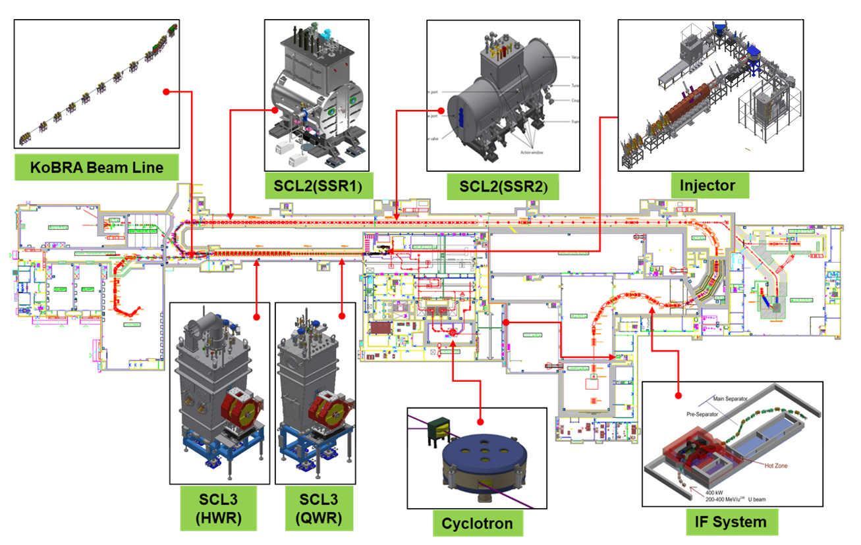
Accelerator Systems
◈ RAON 가속 장치(SCL3, SCL2+IF)
SCL2(SSR1)
SCL2(SSR2)
SCL3
(HWR A/B)
SCL3
(QWR)
IF System(LTS)

Slide 37
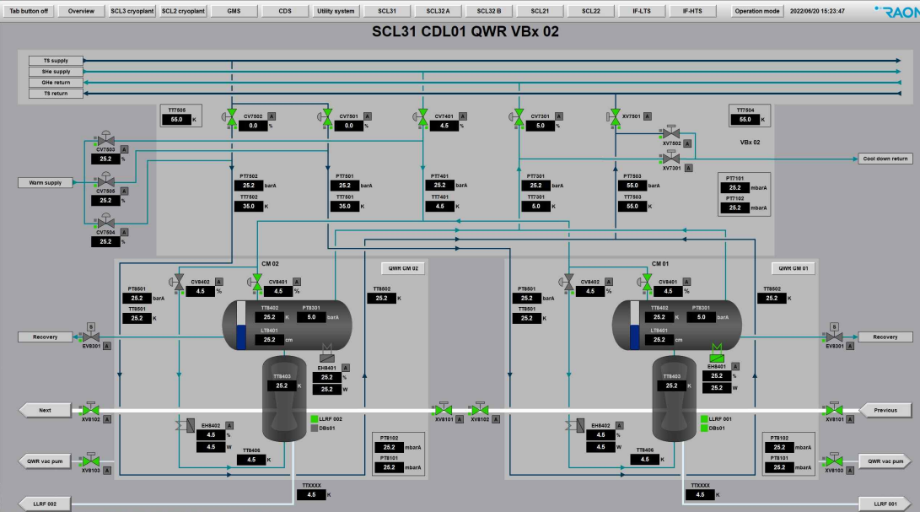
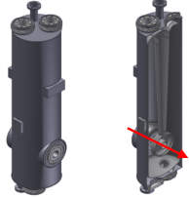
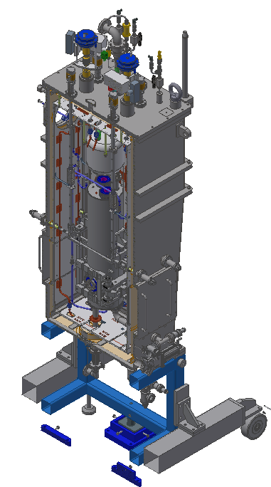
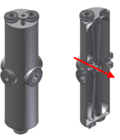
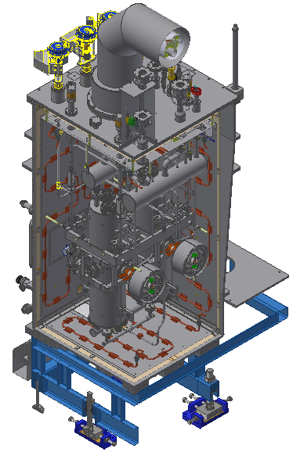
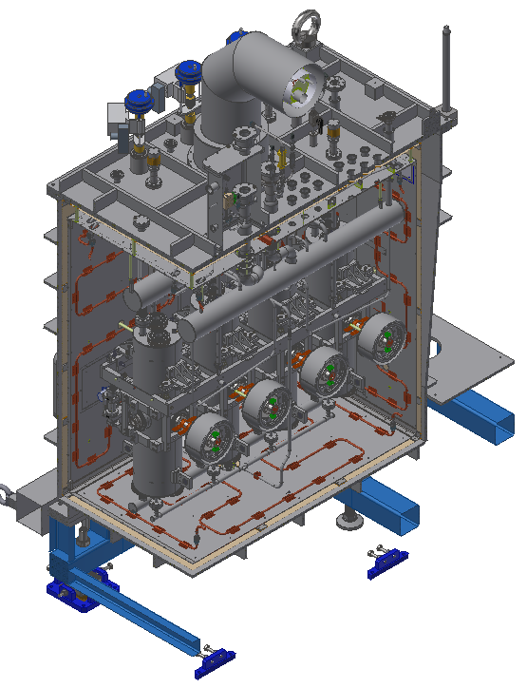
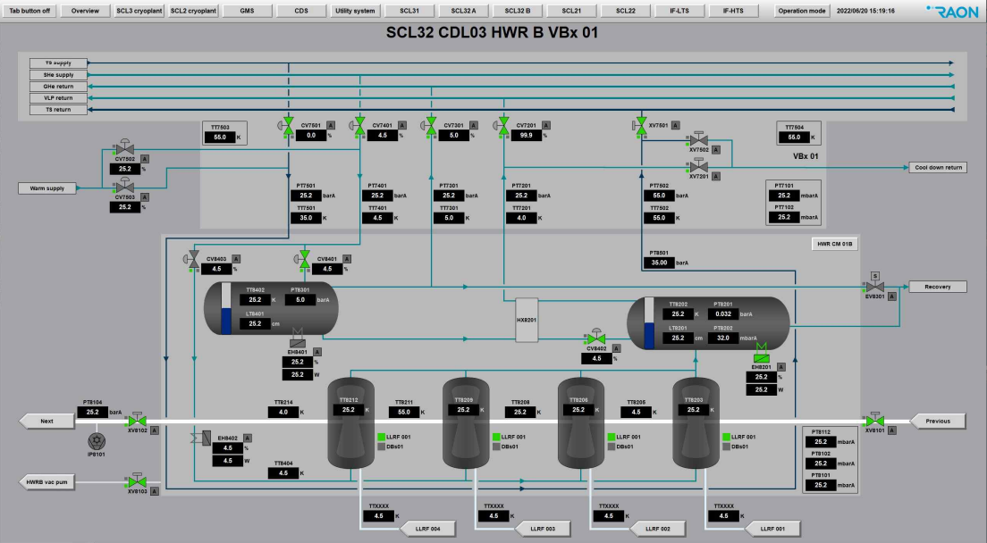


Operation Condition
가속장치 | 운영 조건 | 구성
QWR (22ea) | TSS/R : 35K ~ 45K@15bara 4.5 K @ 1.3 bara (± 1 mbar)
HWR A/B (A : 15 ea, B: 19 ea) | TSS/R : 35K ~ 45K@15bara 2.05 K @ 35 mbara (± 0.3 mbar)
SSR1 (23ea) | TSS/R : 35K ~ 45K@21bara 2.05 K @ 35 mbara (± 0.3 mbar)
SSR2 (25ea) | TSS/R : 35K ~ 45K@21bara 2.05 K @ 35 mbara (± 0.3 mbar)
5K Return
TSS
TSR
4.5K
Bath Cooling method
pumping
TSS
TSR
5K
Return
4.5K
2.05K
Bath Cooling method

Slide 38



Thermal Loads
◈ RAON(SCL3 Linac)의 열부하
헬륨 분배시스템 | CTL (W/m) | QWR VBx (W/EA) | HWR VBx (W/EA) | End Box [W] | Main Distribution Box [W]
Thermal shield | 2.69 | 36 | 24.3 | 21 | 440
4.5 K line (SHe+GHe) | 0.13 | 2.68 | 1.14 | 3.1 | 24
2 K VLP return | 0.12 | - | 2.63 | - | 43
분배박스
End Box
초전도
가속모듈
헬륨이송관
초전도가속모듈 | Thermal shields 총 열부하 (W) | 4.5 K Static/dynamic (W) | 2 K Static/ dynamic (W)
QWR | 55.5 | 5/12.1 Total : 17.1 | -
HWR A | 78.6 | Total : 3 | 3/6.4 Total : 9.4
HWR B | 121 | Total : 5 | 4.5/12.8 Total : 17.3
밸브박스

Slide 39

Layout of Cryogenic System
◈ Two Cryoplants and Recovery system
• SCL3 Helium Cryoplant
• SCL2 Helium Cryoplant
◈ Helium Distribution System
• Distribution Box(TBx)
• SCL3/2 Valve Box(VBx) & End Box
• Cryogenic Transfer Line(CTL)
◈ Cryomodules
• SCL3 / SCL2 Cryomodules & LTS
SCL2 VBx & CM
SCL3 VBx & CM
CTL
EBx
Helium Flow
SCL2 Coldbox
TBx
SCL3 Coldbox
ORS
ORS
SCL3
Comp.&
2K Pumps
SCL2 Comp.
&
2K Pump(VLP)
LN2
tank
Purifier
GHe tanks

Slide 40










SCL3 / SCL2 Cryoplant
◈ SCL3 Cryoplant(4.2kW @ 4.5 k eq.)
Compressor(5ea, 310g/s, 15bara)
ORS
Coldbox & Dewar
(Turbine 3ea, Cold compressor 3ea, 3bar)
PVPS(4ea, 41g/s)
◈ SCL2 Cryoplant (13.5kW @ 4.5 k eq.)
HP/MP/LP Compressor
(HP 3ea, MP/LP 1ea, 1,450g/s, 21bara)
ORS
Coldbox & Dewar
(Turbine 4ea, Cold compressor 3ea, 3bar)
VLP(1ea, 177g/s)

Slide 41








Helium Distribution System
◈ TBx & Valve Box & End Box
• SCL3 Valve box : QWR 11ea / HWR A 14 ea / HWR B 19 ea
• SCL2 & LTS Valve box : SSR1 23ea / SSR 2 25ea / LTS 13ea
SCL2
SCL3
LTS
QWR
HWR A/B

Slide 42



Helium Distribution System
◈ Cryogenic Transfer Line
• SCL3 CTL : 4-Line + 5-Line CTL (TBX ~ QWR ~ HWR A/B ~ EBx / 250m)
• SCL2 CTL : 4-Line + 5-Line CTL (TBX ~ SSR 1/2 ~ LTS ~ EBx / 650m)
TSS
(40A/50A)
TSR
(50A/65A)
GHe
(40A/50A)
HWR A/B
(2.05K)
SHe
(32A/40A)
(500A/650A)
SHe
QWR(4.5K)
TSR
TSS
GHe
VLP
(150A/250A)

Slide 43
Current status of Cryogenic System
◈ History and Current status
• SCL2 Accelerator – 2nd phase project
• SCL3 Cryogenic system & Accelerator
Contracts
Bldg. – All finished
SCL3 plant Ready
Tasks | 2018 |  |  |  | 2019 |  |  |  | 2020 |  |  |  | 2021 |  |  |  | 2022 |  |  |  | 2023
 | 1 | 2 | 3 | 4 | 1 | 2 | 3 | 4 | 1 | 2 | 3 | 4 | 1 | 2 | 3 | 4 | 1 | 2 | 3 | 4 | 1 | 2 | 3 | 4
SCL3 Cryoplant (4.2 kW) Cryogenic Dist. Sys.
Design/Procurement
Commissioning
2020.03
Installation
1st cool-down
2K operation
Maintenance
Pressure test/
leak test
(Ready for installation SCL3)
2019.12
2021.05
Install. @ SCL3 (HDS)
Design/Procurement/Install.
Pre-Commissioning
Start - Install. @ SCL3 (CM)
Tasks | 2024 |  |  |  | 2025 |  |  |  | 2026
 | 1 | 2 | 3 | 4 | 1 | 2 | 3 | 4 | 1 | 2 | 3 | 4
SCL3 Cryoplant (4.2 kW) CDS/CM
2nd cool-down
& 2K operation
Maintenance
3rd cool-down & 2K operation

Slide 44


1st Cool-down of SCL3 in 2022-2023
◈ Cooling strategies
• Step 1 : Step Cool-down(20K~50K) controlled by T1 - SCL3 CBx + HDS(TBX / CTL / EBx)+THS(HDS/CM)
• Step 2 : QWR/HWR fast cool-down(150K ~ 50K / one by one)
CBx+HDS (250 m)
~ 10 days (no breaks)
QWR (22ea)
9 days (no breaks)
HWR A(14ea)
8 days (Cold leak ?)
Checking
stabilization
HWR B (19ea)
17 days (no breaks)
From
Sep. 7th, 2022

Slide 45

1st Cool-down of SCL3 in 2022-2023
◈ First pump-down for HWR A/B(33ea)
• One-by-One(for all - 13 days)
• Can not be controlled 35 ± 0.3 mbar due to TAO@2K Cryogenic valve(100% opened)
2K
Reservoir
Cold compressors
30 mbar
Main 2 K return line
CM
CM
CM
CM
CM
Required 35 mbar ± 0.3 mbar

Slide 46


Operational Issues
◈ 2K Cool-down issue
• Ice on the 2K Cryogenic return valve(CV7201) of all HWR VBx
• TAO effect at 4.5K
*TAO(Thermal Acoustic Oscillation)
: 상온부와 극저온부 사이의 온도 구배에 의해
배관 또는 밀폐된 공간 내에서 자발적으로
발생하는 음향 공진 및 압력 진동 현상
(압력 진동 및 열전달 증가)
Iced @ 4.5 K

Slide 47





Operational Issues
◈ Convection Break installation
• Installed and Checked @ 1 CM
• All valves have been modified(33ea)
Convection Break
Guide Ring
Welding Jig
Valve Size | State
DN 40 | Condensation
DN 50 | Iced
DN 150 | Iced

Slide 48




Operational Issues
◈ GHe/SHe Damper installation
• GHe flow line : Icing occurred
• SHe flow line : TAO effect was observed by JT position (Increase of heat load)
SHe Temperature
SHe Damper
Installed
Heater
JT position

Slide 49






Operational Issues
◈ Increase in differential pressure in 2K line of CBx
Filter 검사
안전밸브 내부 누설 검사
Filter
안전밸브 내부 누설에 의한 외부 공기 유입

Slide 50

2nd Cool-down of SCL3 in 2024
4 K cooling of SC cavities : 15 days
QWR Cavities
Temperature (K)
2 K cooling of SC cavities : 1 day
Time
HWR A/B Cavities
CBx-TBX-CTL-EBX
(Cool down
simultaneously)
TS
4.5K(CBx-TBx-CTL-EBx),
40 K(TS) Cool-down(11days)
QWR 4.5K
Cool-down(5days)
HWR A/B
4.5K Cool-down(10days)
HWR A/B 2K
Cool-down(1day)

Slide 51












Operational Issues
◈ Warm Compressor Trip
LP 압력센서 접촉불량(진동) | VFD 압축기 통신모듈 고장
◈ Helium & Oil Leakage(Copper + Sus)

Slide 52











Operational Issues
◈ 2K Warm Pump Trip
벨트 마모
벨트 끊어짐
고정 샤프트 흔들림
모터 베이링
진동 발생
Side pulley
진동 증가
Motor
Tension pulley
Pulley
고정 볼트
고정 볼트 파손

Slide 53


Operational Issues
◈ Improved motion stability of cryogenic valves
• Cavities are very sensitive
• Need to resolve hunting in cryogenic valve

Slide 54










Operational Issues
순번 | 현상 | 원인 | 개선 사항
1 | ∙ Hunting ∙ 잦은 밸브 동작 ∙ 제어 불량 | 공압 누설
2 | ∙ 진동 발생 | 직진도 불량/ 볼트 풀림
3 | ∙ On/Off 동작 ∙ 진동 발생 | 플러그 유량계수 오류
(DN/8, Kv = 0.5 → 0.05)

Slide 55

3rd Cool-down of SCL3 in 2025
4 K cooling of SC cavities : 9 days
QWR Cavities
CBx-TBX-CTL-EBX
+ HWR A/B Cavities
(Cool down simultaneously)
Thermal Shield
HWR A/B Cavities
CBx-TBx-CTL-EBx and HWR A/B 4.5K Cool-down
Thermal Shield 40 K Cool-down(7days)
QWR 4.5K
Cool-down(2days)
HWR A/B 2K
Cool-down(1day)

Slide 56


Operational Issues
◈ Increase in differential pressure in 2K line of CBx

Slide 57

Operational Issues

Slide 58

Operating Result
◈ Availability
$$\frac{SCL3_2 K Operation time}{SCL3_Beam service time}$$
2023 (2 K / RF operation period : 23.01.26 ~ 23.06.06) | 2024 (2 K / RF operation period : 24.04.01 ~ 24.08.23) | 2025, 2026 (2 K / RF operation period : 25.05.19 ~ 25.12.12, 26.01.28 ~ 26.06.12)
87.5 % | 100% | 99.3%
∙ Cold compressor inlet filter issue : Frozen nitrogen, oxygen, and water to block the inlet filter of 1st cold compressor (16 d 1 h) ∙ Cold compressor trip : Unstable restart of the PVPS vacuum pump (VP2320) after maintenance (6 h) ∙ Cold compressor trip : Cold compressor flow control failure (4 h) | ∙ No breaks | ∙ Cold compressor trip : Water line crack and leak in the SCL3 beam vacuum system (5 h) ∙ Warm compressor, turbine, cold compressor trip : Power outage (2 d 7 h)

Slide 59
감사합니다~~!!
59

